Slide 1
ЛЕПИМ ДЕТСКОЕ КАФЕ ИЗ ВОЗДУШНОГО ПЛАСТИЛИНА
Ст.воспитатель Урлапова Е.А.

Slide 2
Занимаясь лепкой, дети получают знания, умения, навыки, закрепляют информацию по ознакомлению с окружающим миром. Расширяется изобразительная деятельность детей. В ходе создания лепных изделий у детей развивается мелкая моторика, координация движения рук, глазомер. Данный материал хорош тем, что он доступен детям, позволяет быстро достичь желаемого результата и вносит определённую новизну в деятельность детей, делает её более увлекательной и интересной.
Работать мы будем с воздушным пластилином. Это материал, из которого можно сделать большое количество различных поделок. Причем, его разнообразная цветовая гамма позволяет сделать игрушки красочными.
Воздушный пластилин в настоящее время стал очень популярным материалом для творчества. Им играют не только дети, но и активно используют взрослые для всевозможных креативных идей. Некоторые производители еще называют этот материал зефирный пластилин, бархатный пластилин, застывающая масса для лепки.

Slide 3
Что представляет собой легкий пластилин?
Воздушный пластилин – это пластичная цветная масса, состоящая из воды, пищевых красителей и полимеров. Еще воздушный пластилин продается в герметичной упаковке, так как на открытом воздухе при комнатной температуре способна застывать. В результате чего образуется легкая прочная субстанция, сравнимая по весу с пенопластом. Материал не имеет неприятного запаха. В отличие от обычного пластилина не липнет к рукам, столу и одежде. Масса очень эластичная и прочная. Застывает готовая поделка, в зависимости от размера, в течение 2-10 часов. Готовые изделия не липнут к рукам и не слипаются между собой. Их можно хранить вместе с другими игрушками или поставить на полку. Материал считается безопасным, поэтому такие игрушки можно давать даже маленьким детям.

Slide 4
Способы и приемы лепки.
Существует несколько способов и приемов лепки:
1. конструктивный – предмет делится из отдельных частей, затем скрепляется;
2.скульптурный (пластичный) – лепка из единого куска, путём преобразования;
3. комбинированный – сочетание конструктивного и пластичного способов.

Slide 5
Как работать с легким пластилином (воздушным пластилином)
1. Приступая к работе с воздушным пластилином, ваши руки должны быть чистыми и сухими.
2. Не делайте заготовки заранее, иначе обнаружите, что мелкие детали застыли и не крепятся к основной заготовки. Если же такое случится, вам придется немного намочить их водой или использовать дополнительно для скрепления зубочистки.
3. Если вы лепите достаточно массивную фигурку или нечто с большим количеством крупных деталей, лучше использовать для их фиксации зубочистки. Так результат будет намного прочнее.
4. Не забывайте закрывать пакетик или баночку с оставшейся массой, так как она может застыть, пока вы заняты лепкой своего маленького шедевра.

Slide 6
СЮЖЕТНО-РОЛЕВАЯ ИГРА «ДЕТСКОЕ КАФЕ»

Slide 7
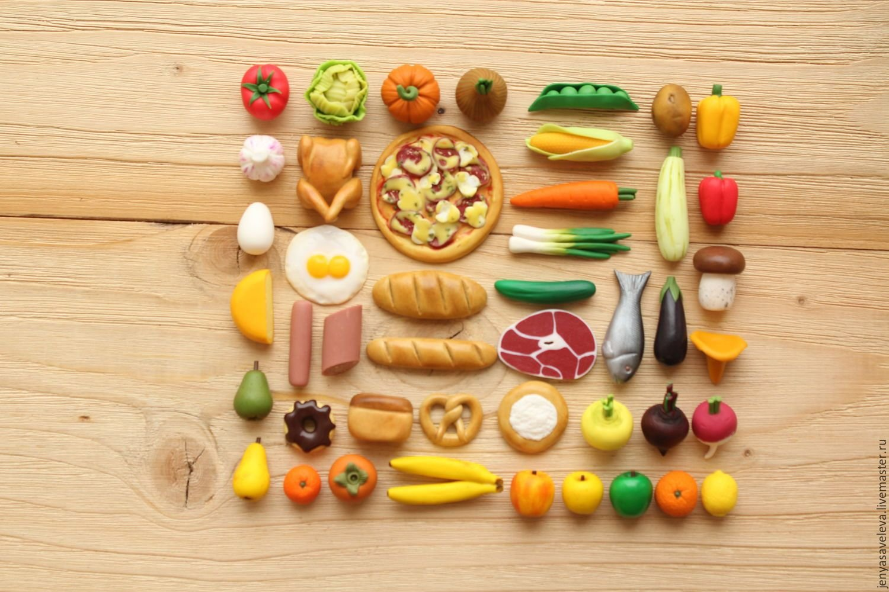

Slide 8
